Slide 1
Le boson de Higgs: pourquoi ? comment? vraiment ? et maintenant ?
David Rousseau
LAL-Orsay, CNRS/IN2P3
rousseau@lal.in2p3.fr
Remerciements à : Nicolas Arnaud, Sandro de Cecco, Laurent Chevalier, Johann Collot, Laurent Duflot, Daniel Fournier, Gautier Hamel de Monchenault, Marumi Kado, Fabienne Ledroit, Jessica Lévêque, Nikola Makovec, Françoise Maréchal, Pierre Matricon, Frédéric Rousseau, Estelle Scifo, François Vazeille, Dirk Zerwas

Slide 2
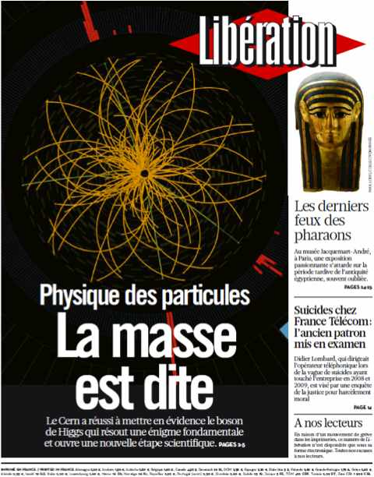
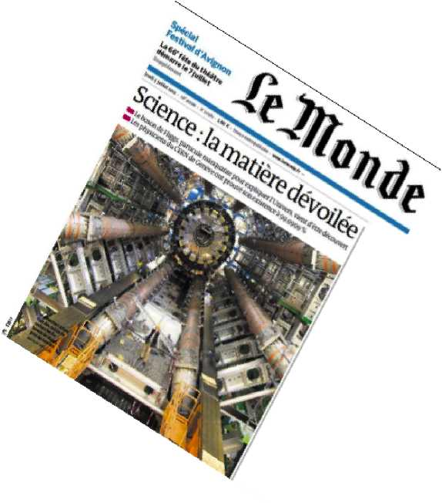
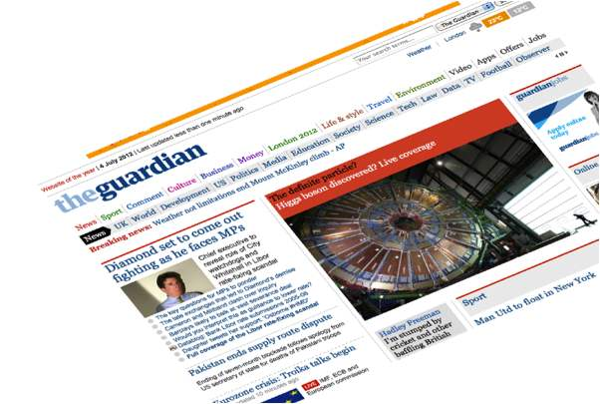
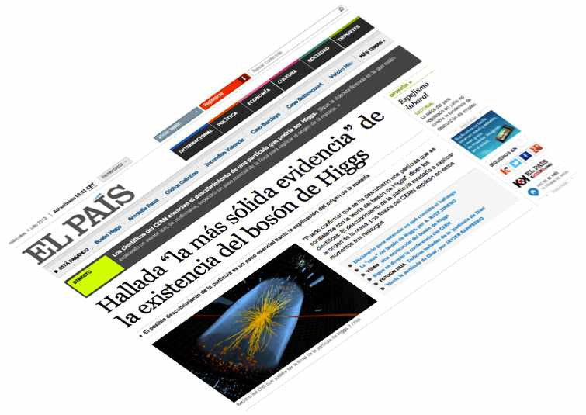
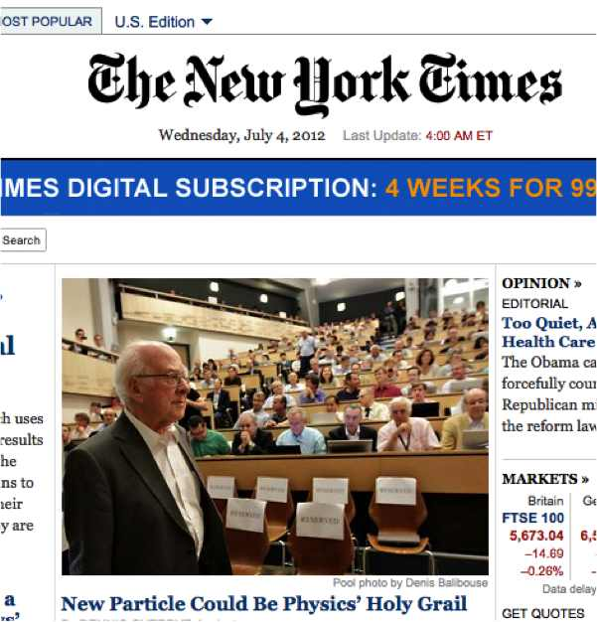
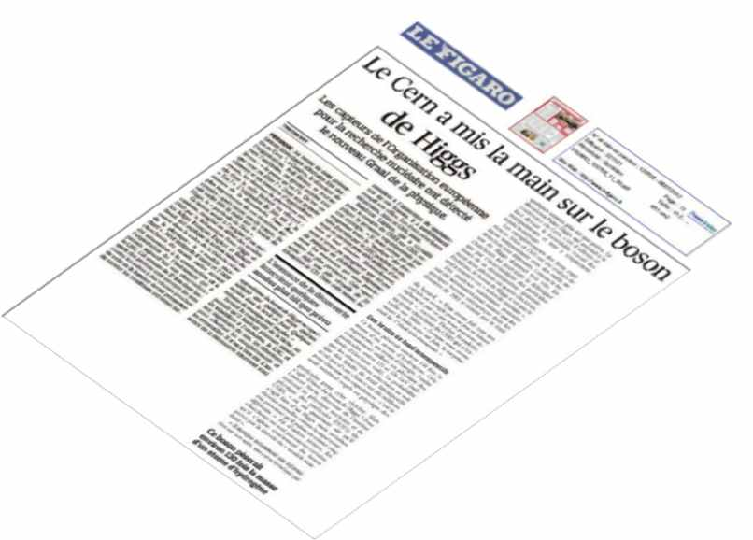

Slide 3
Le boson de Higgs en quelques transparents

Slide 4
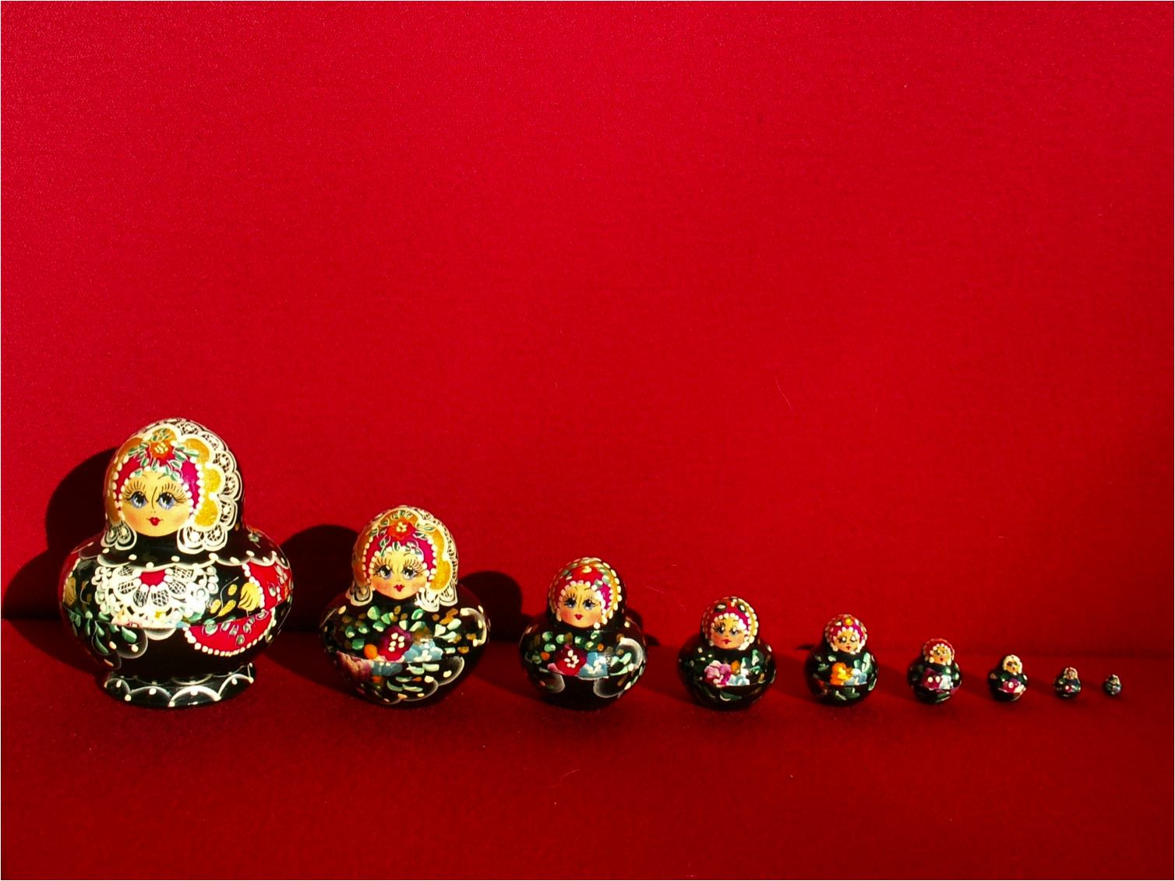
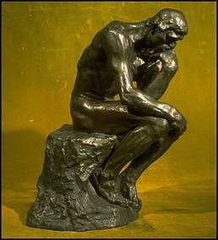

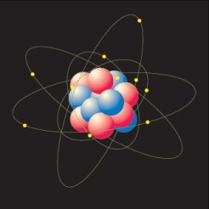
Voyage vers l’infiniment petit
H
H
électron
O
proton
u
u
Quark
up
d
u
Noyau
~10⁻¹²m
~10⁻¹⁵m
Homme
~1 m
Cellule
~10⁻⁶m
Molécule
~10⁻⁹m
Quarks
Atome
~10⁻¹⁰m
Nucléons

Slide 5
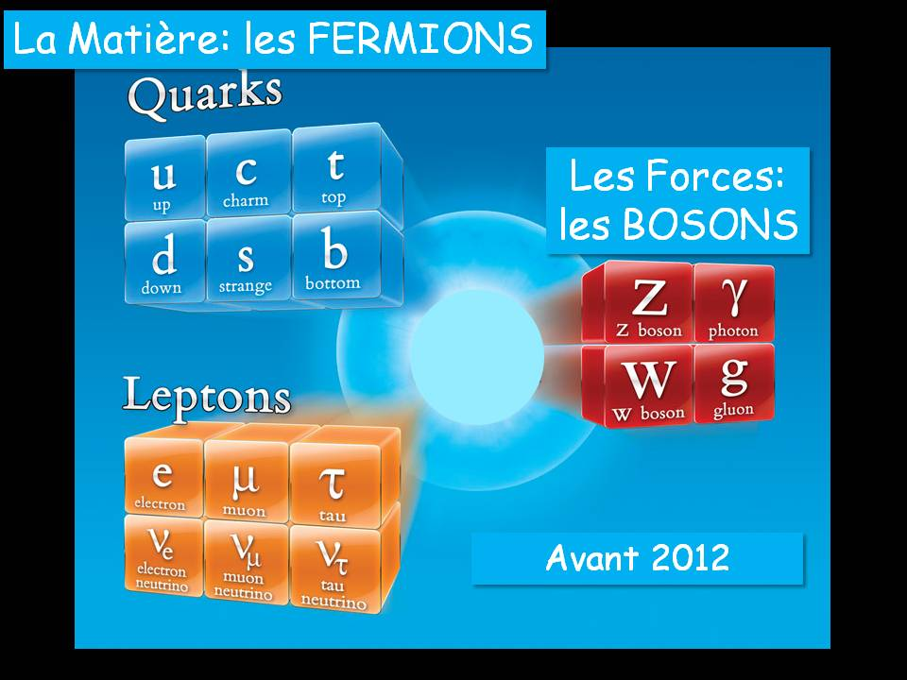
q= + ⅔
q= - ⅓
q= - 1
q= 0

Slide 6
q= + ⅔
q= - ⅓
q= - 1
q= 0

Slide 7
q= + ⅔
q= - ⅓
q= - 1
q= 0

Slide 8
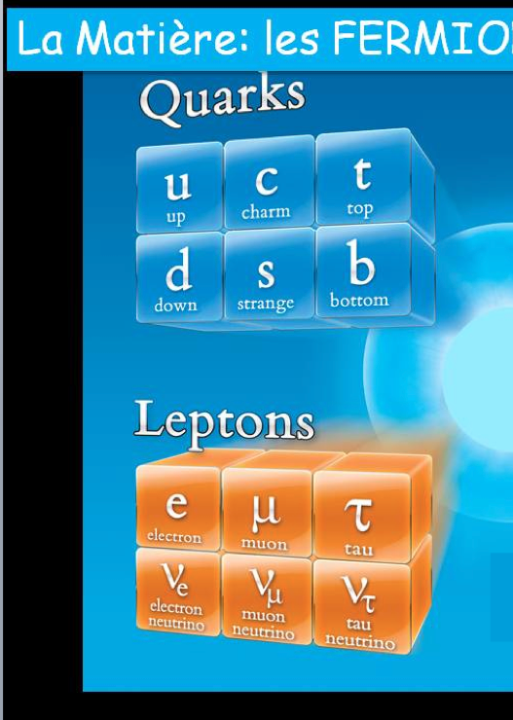
q= + ⅔
q= - ⅔
q= - ⅓
q= + ⅓
Antimatière
q= - 1
q= + 1
q= 0
q= 0

Slide 9
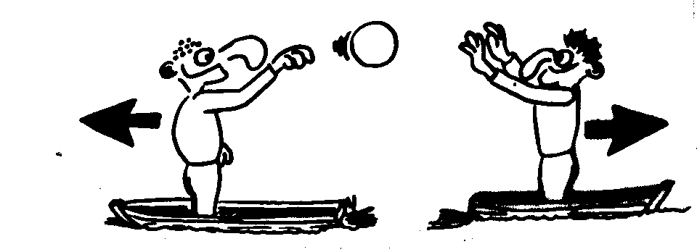
Interactions
Les fermions (d’Enrico Fermi) de spin demi-entier ne peuvent pas
s’accumuler dans le même état_ ils « résistent » à la compression,
comme toute matière.
Les bosons (de Satyendranath Bose) de spin entier peuvent s’accumuler
dans le même état (exemple les photons d’un rayon laser).
Une interaction est expliquée par un échange de bosons
Chaque interaction se différencie par son type de messager : Photon (aussi appelé gamma), gluon, W⁺/W⁻/Z

Slide 10
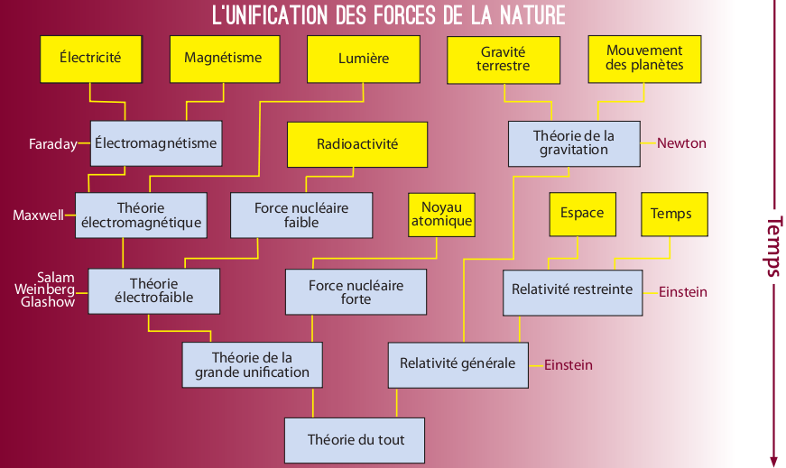
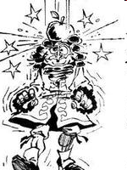
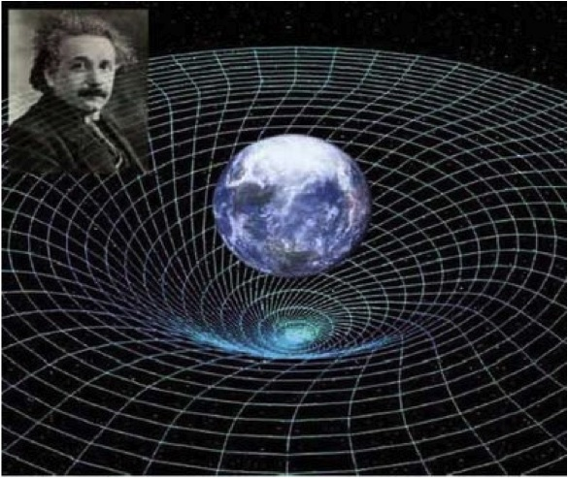
Modèle Standard

Slide 11
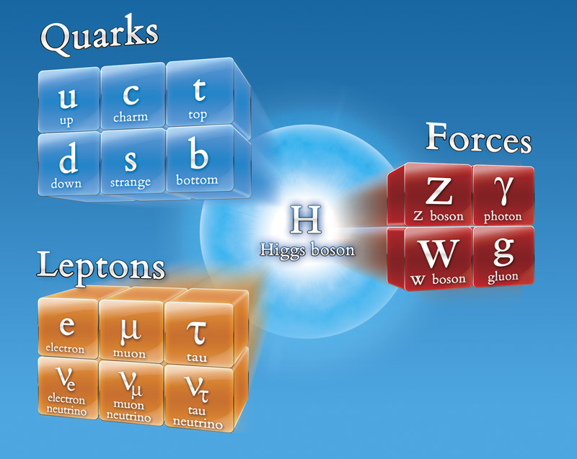
La Matière: les FERMIONS
Modèle Standard
des particules
Les Forces:
les BOSONS
?
La masse!
+Antiparticules

Slide 12
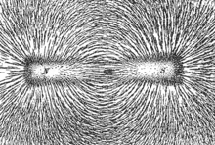
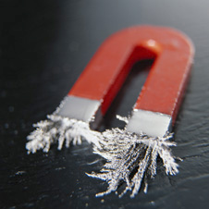
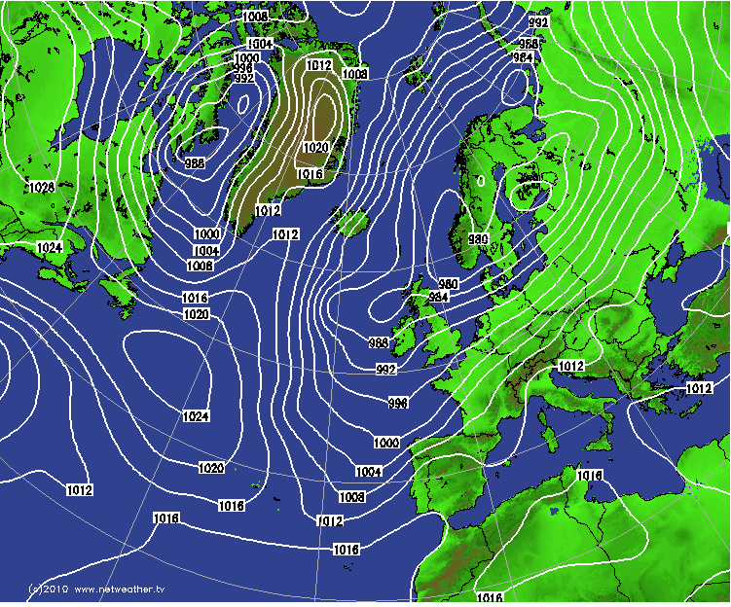
Notion de champ
Ensemble de valeurs prises par un paramètre physique
en différents points de l’espace: φ(x, y, z).
Champ orienté: vecteur
exemple: champ magnétique,
vitesse des vents dans l’atmosphère
Champ non orienté: scalaire
pression atmosphérique, champ de Higgs.

Slide 13

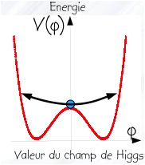
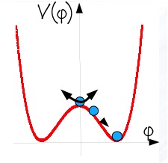

Etat du vide
1964
Champ de Higgs scalaire initialement (juste après le Big Bang) de valeur moyenne nulle
Le champ interagit avec les particules, mais elles gardent une masse nulle (vitesse de la lumière)
Réduction de la température
_ brisure spontanée de symétrie
_ le champ acquiert une valeur moyenne non nulle
_ les particules élémentaires, ralenties par le champ de Higgs, acquièrent une masse non nulle
Bonus ! (envisagé par Higgs). Une excitation de ce champ est une nouvelle particule le boson de Higgs
Notes:
Champ scalaire OK mais complexe

Slide 14
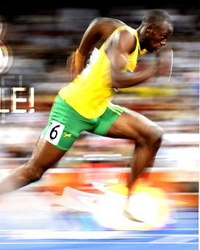


Une analogie
Notes:
Usain Bolt s’entrainant dans une piscine

Slide 15
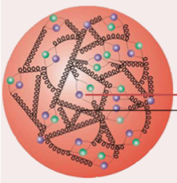
La masse de notre matière
La masse de notre matière ne doit (presque) rien au boson de Higgs
Protons et neutrons (masse ~1GeV ~2.10⁻²⁷g) sont composés de trois quarks (masse quelques 0.001 GeV)
L’essentiel de la masse des protons et neutrons vient de l’énergie des gluons liant les quarks entre eux (et E=mc²)
Les protons et les neutrons (donc les atomes) c’est à 99% de l’énergie pure…
Ceci-dit :
  avec des quarks sans masse, les protons et neutrons se désintègreraient très vite
  Avec des électrons sans masse, les atomes auraient des propriétés très différentes

Slide 16
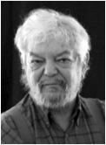
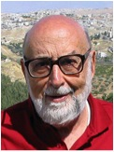
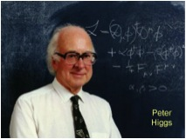
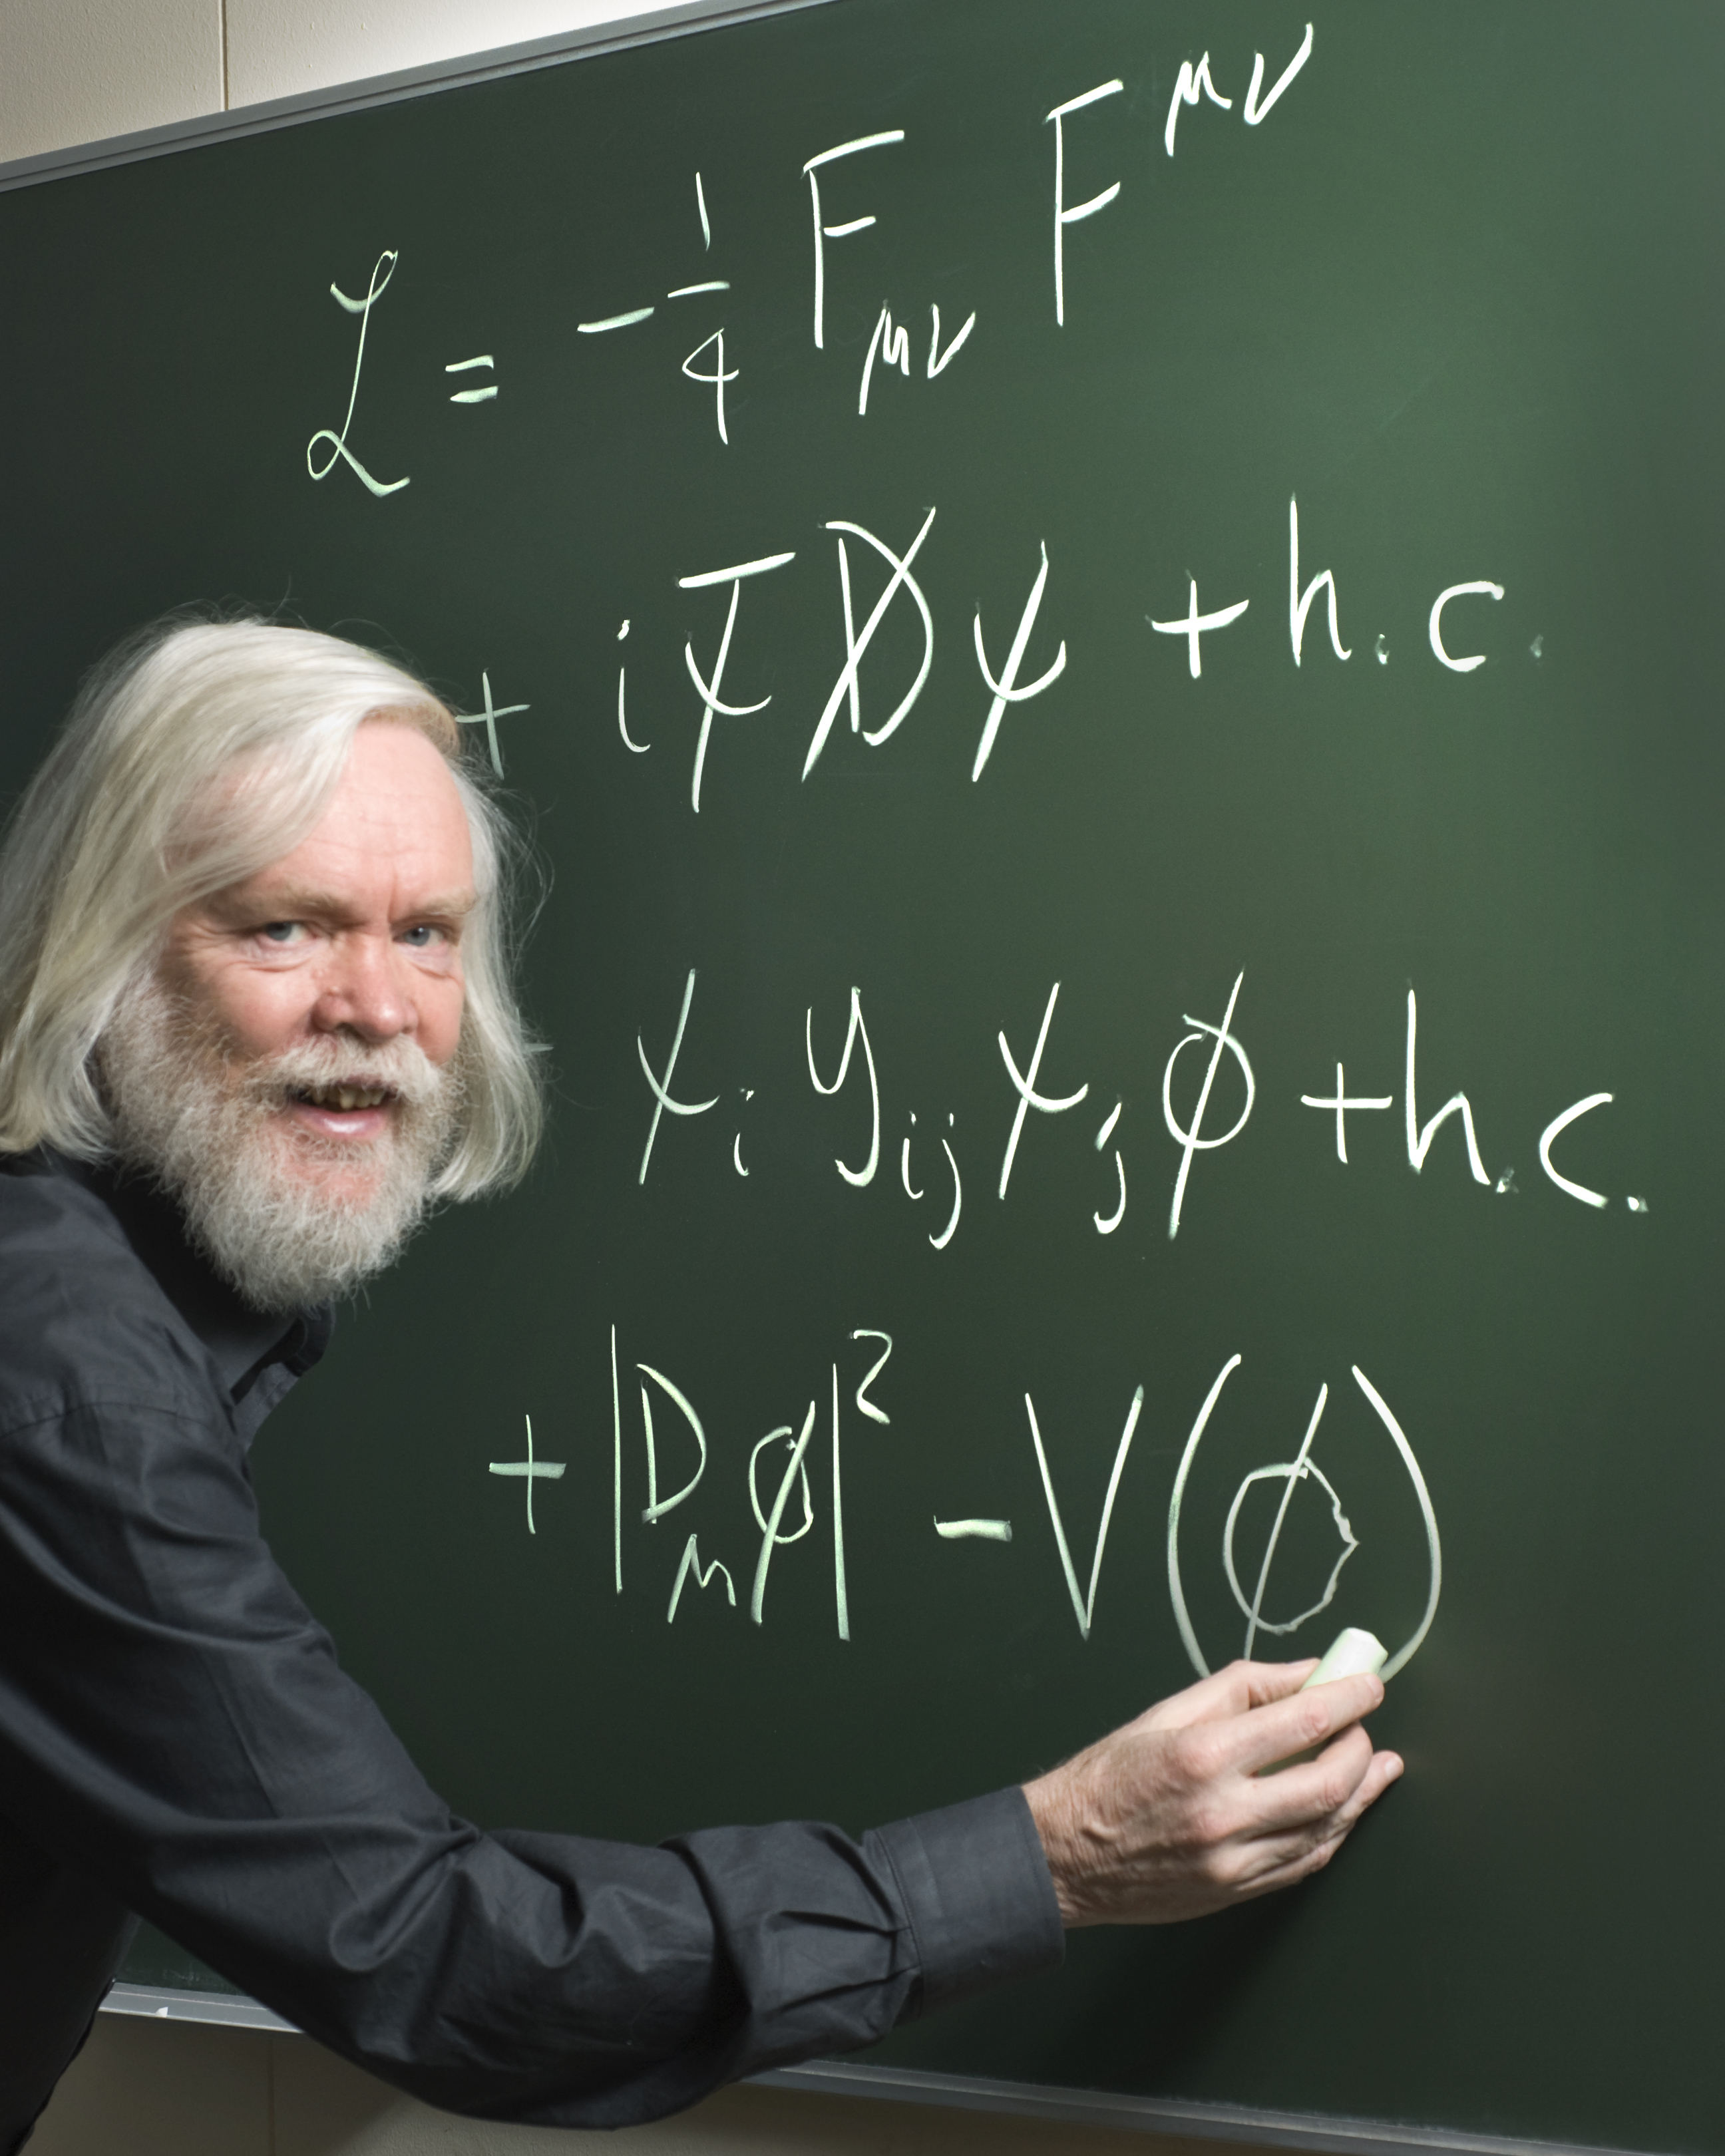
Robert Brout 1928-2011
François Englert 1932-
Peter Higgs 1929-
Également : G. S. Guralnik, C. R. Hagen, and T. W. B. Kibble,
“We apologize to experimentalists for having no idea what is the mass of the Higgs boson […] We do not encourage big experimental searches for the Higgs boson”
J. Ellis et al (1976)

Slide 17
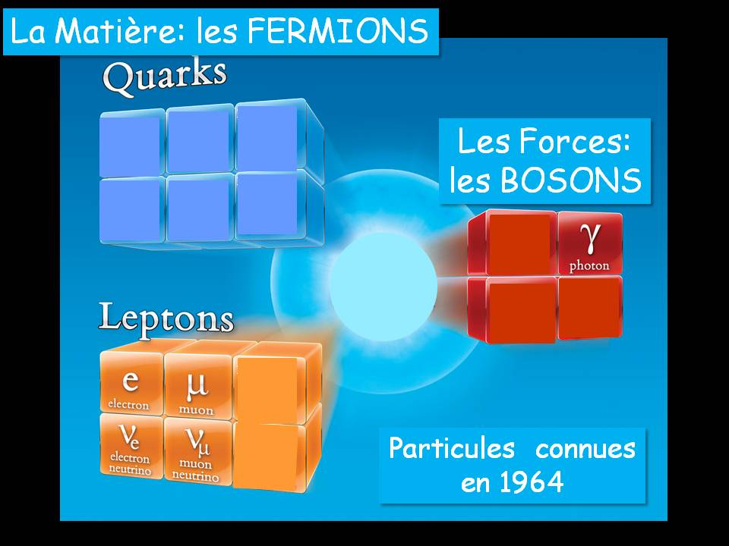
Particules élémentaires connues en 1964
Le mécanisme de Higgs est la clé de voûte du modèle standard, mais il a été conçu avant lui.

Slide 18
Théoriciens et expérimentateurs
Un ping-pong perpétuel !
Théoriciens:
Expliquent les phénomènes
En prédisent de nouveaux
Calculent les effets mesurables des différentes théories
Expérimentateurs:
Mettent en évidence de nouveaux phénomènes
Font des mesures précises pour tester les théories
Ils se battent souvent sur des critères d’élégance, de simplicité,...
La reproductibilité des résultats expérimentaux est essentielle
→A un instant t : un unique ensemble de faits expérimentaux admis,
mais de nombreuses théories compatibles avec ces faits
Supersymétrie, théorie des cordes, dimensions supplémentaires de l’espace-temps,
théories sans boson de Higgs,…

Slide 19
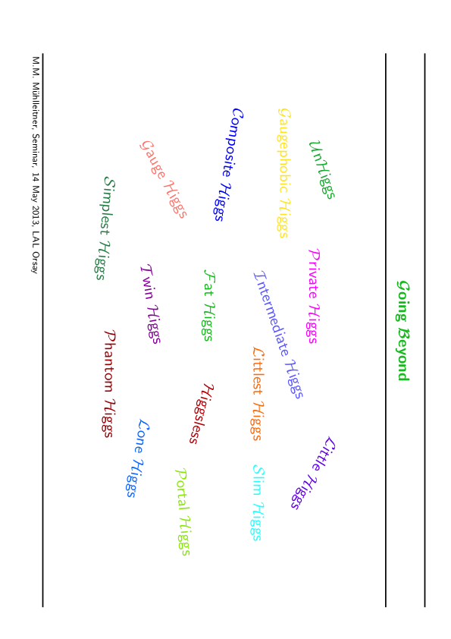

Slide 20
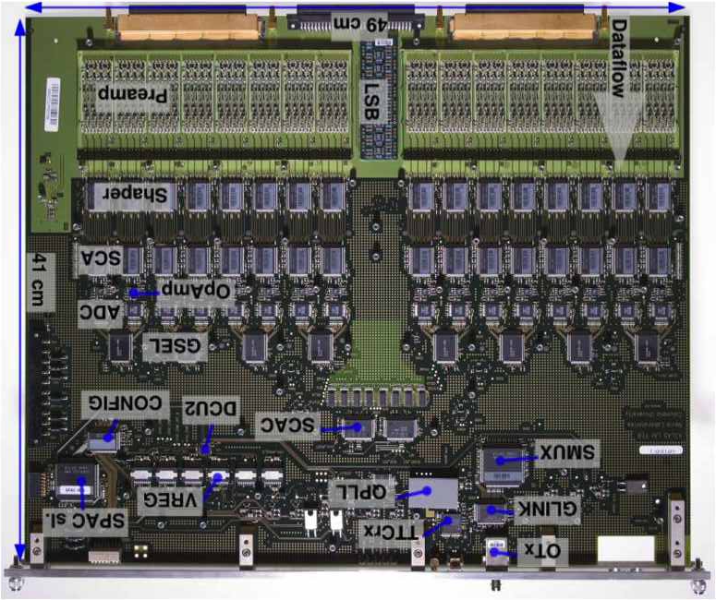
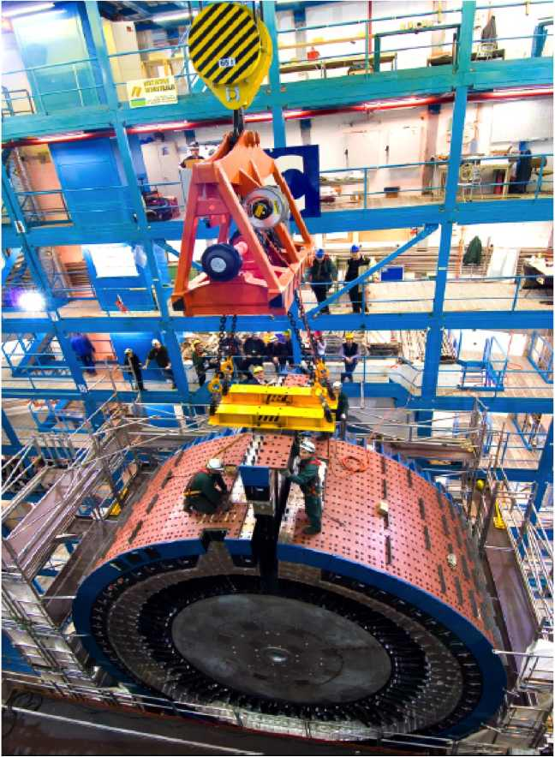
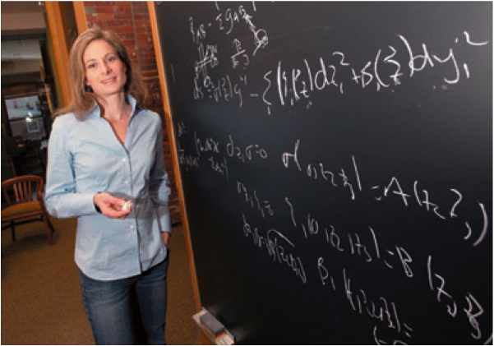
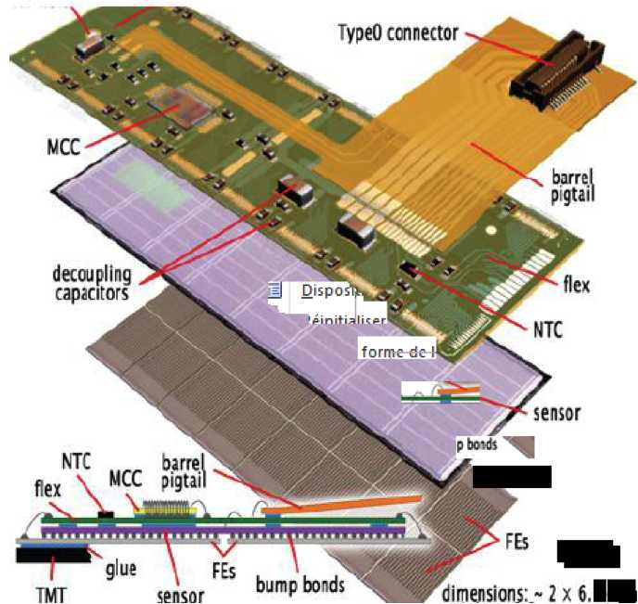
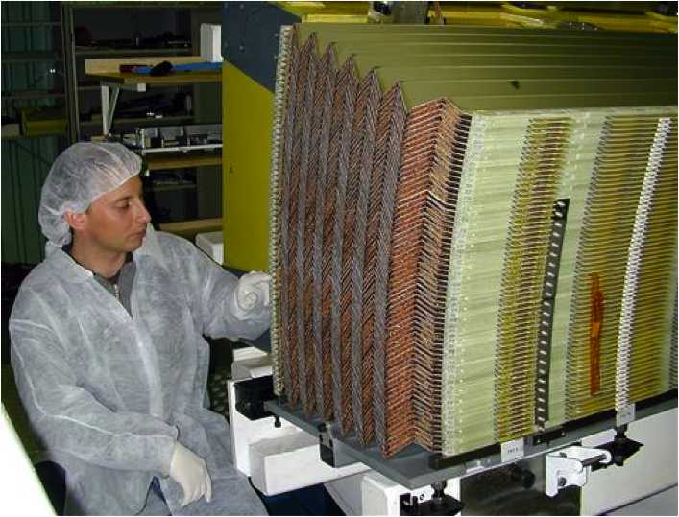

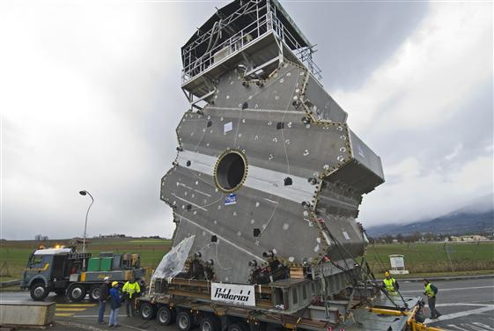
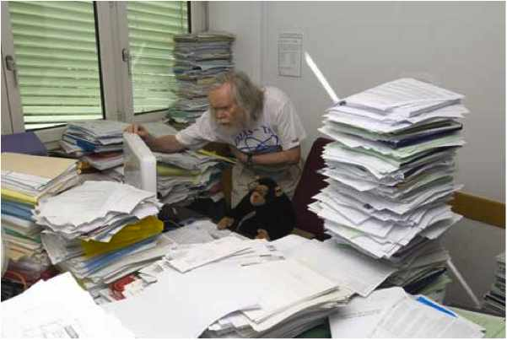
Théoriciens et expérimentateurs

Slide 21
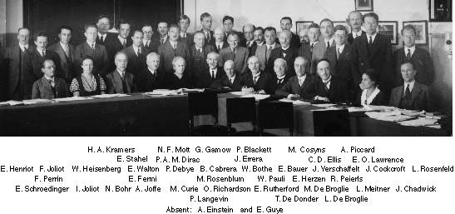
La Théorie Quantique
Prix Nobel
← expérimentateurs théoriciens→
1873
1895
1898
1900
1905
1911
1913
1919
1923
1924
1926
1928
1930
1932
1937
1947
1949
MAXWELL : électromagnétisme
ROENTGEN : découverte des rayons X
THOMSON : découverte de l'électron
PLANCK : quantification de la radiation
EINSTEIN : photons quantas de lumière et relativité
RUTHERFORD : existence de noyaux
BOHR : modèle planétaire de l'atome
RUTHERFORD : évidence d'un proton isolé
COMPTON : théorie des photons comme particules
DE BROGLIE : comportement ondulatoire de l'électron
SHRÖDINGER : équation d'onde quantique
DIRAC : mécanique Q et relativité, prédit le positron
PAULI : suggestion du neutrino dans les désintégrations β
ANDERSON : découverte du positron
HESS : observation du μ dans les rayons cosmiques
BERKELEY : synchro-cyclotron produit les premiers p
BUTLER et ROCHESTER : découverte du méson K+ (au pic du Midi!)
Les fondements…

Slide 22
Le Modèle Standard
Prix Nobel
← Expérimentateurs Théoriciens→
1952
1954
1956
1957
1962
1964
1964
1967
1968
1970
1970
1973
1973
1974
1976
1977
1979
1983
1983
GLASER : chambre à bulles à Brookhaven
YANG et MILLS : théories de jauge des interactions
REINES, COWAN : premier neutrino
SCHWINGER, BLUDMAN, GLASHOW : bosons W^{+/-}
LEDERMAN, STEINBERGER, SCHWARTZ : séparent le ν_{e} du ν_{μ}
GELL-MANN, ZWEIG : 3 quarks expliquent les hadrons
BROUT, ENGLERT et HIGGS : Mécanisme de BEH
CRONIN, FITCH : violation de CP dans la désintégration du K0
GLASHOW, WEINBERG et SALAM : théorie électrofaible(MS)
FRIEDMANN, KENDALL, TAYLOR : sous structure du proton
T’HOOFT et VELTMAN : Renormalisation du MS
GLASHOW, ILIOPOULOS, MAIANI : 4ème quark (c)
GROSS, POLITZER, WILCEK : th. de jauge de l'interaction forte
KOBAYASHI, MASKAWA : mélange quarks et violation de CP
RICHTER, TING : découverte du J /ψ
PERL : découverte du t au SLAC
LEDERMAN : découverte du Υ au SLAC
SÖDING, WIIK, WOLF, WU : existence des gluons à DESY
RUBBIA, VAN DER MEER : bosons W et Z au CERN
1964
Aboutissement…
Notes:
Manque wilson et charpak ?

Slide 23
Triomphe?
← Expérimentateurs Théoriciens→
1989
1995
1998
2000
2000
2001
2012
LEP et SLC : 3 générations de neutrinos légers
CDF et D0 : découverte du quark top
SuperK (TOSHIBA) observation d'oscillations de neutrinos
DONUT : confirmation directe de l'existence du ν_{τ}
SNO : confirmation du déficit de neutrinos solaires
Belle et BaBar : violation de CP dans la désintégration du B0
Atlas et CMS : découverte du boson de Higgs
Grandes Collaborations
Note : dernière avancée théorique nobélisée date de 1974!

Slide 24
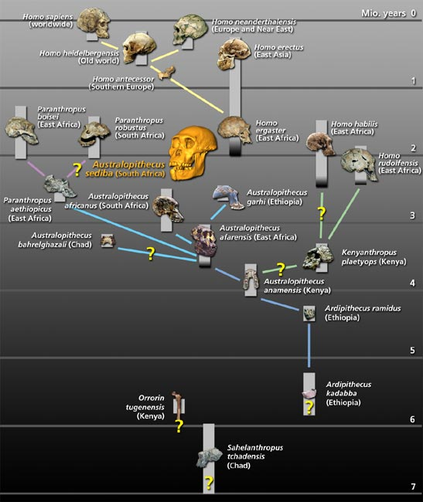
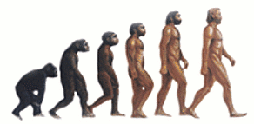
Vous êtes ici!
Mais attention à la fausse impression de linéarité!
N’oublions pas les théories invalidées par l’expérience…
et les résultats expérimentaux infirmés….

Slide 25
Qui sommes nous ?

Slide 26

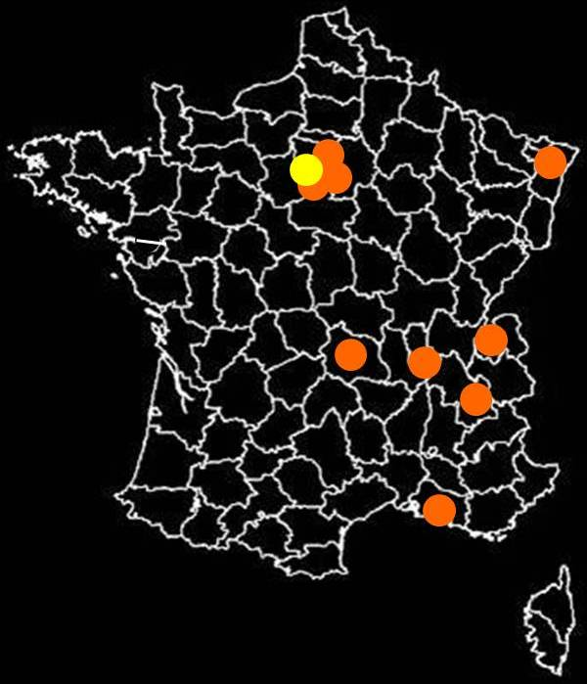
Une communauté de physiciens français
Centre National de la Recherche Scientifique
Institut National de Physique Nucléaire et
de Physique des Particules
9 laboratoires IN2P3
Annecy LAPP
Clermont-Ferrand LPC
Grenoble LPSC
Lyon IPNL
Marseille CPPM
Orsay LAL
Palaiseau LLR
Paris LPNHE
Strasbourg IPHC
CERN
et un du CEA
Saclay-IRFU

Slide 27
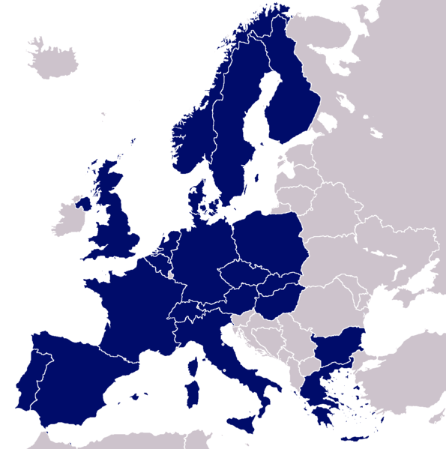
Le CERN
1954 Genève:
12 états s'allient pour créer le CERN et reconstruire une communauté scientifique européenne détruite après la seconde guerre mondiale
Aujourd'hui :
20 états membres
2500 employés
10 000 chercheurs visiteurs
Mais aussi:
Participation aux expériences au niveau mondial : USA, Japon, Chine, etc…
→le premier centre mondial de recherche en physique fondamentale

Slide 28

La collaboration Atlas
38 pays
174 institutions
3000 auteurs
Notes:
Il y a toujours qqn qui travaille!

Slide 29
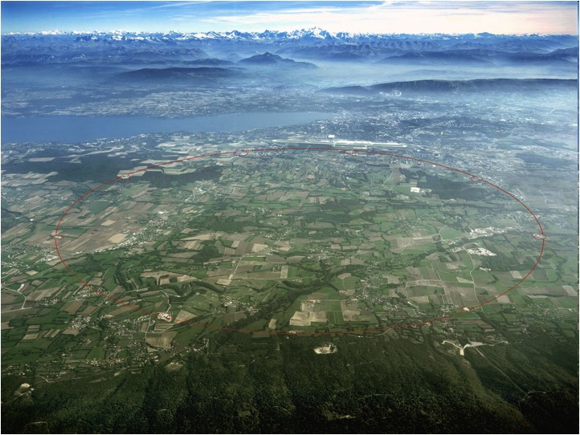
Notes:
Piste aeroport de geneve 3900m

Slide 30
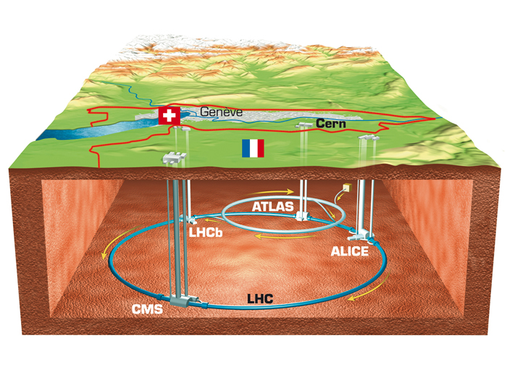
Le LHC

Slide 31
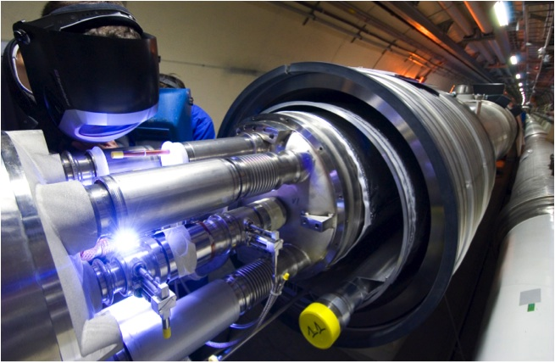
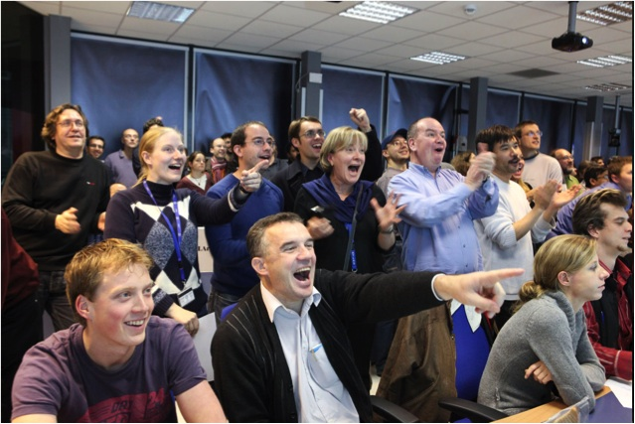

Le LHC: un quart de siècle de travaux
1984 | Etude préliminaire
1994 | Approbation par le cern
1996-1998 | Approbation des 4 grandes expériences
2000 | arrêt de l’accélérateur précédent (le LEP) et démarrage de la construction du LHC
2008 | fin de la construction
septembre 2008 | démarrage officiel du LHC et accident cryogénique
Octobre 2009 | Redémarrage
30 mars 2010 | premières collisions à 7000 GeV et Début de l’exploitation scientifique du LHC
2012 | Collisions à 8000 GeV
2013-2014 | Révision des aimants
>=2015 | Collisions 14000 GeV
Les installations souterraines sont visitables à nouveau jusqu’à ~nov 2014
(ouvertes à tous sur inscription, voir site web cern visites)
Notes:
Google doodle 10 sept 2008

Slide 32
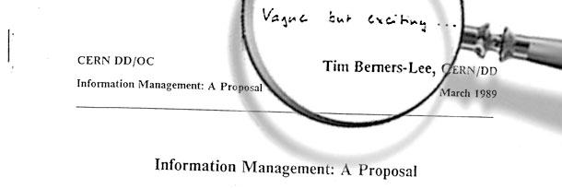
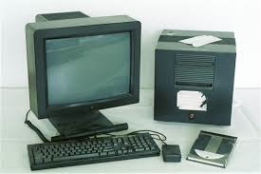
Vague, but exciting...
1989: projet de Tim Berners-Lee au management du CERN
Nouvel outil permettant le partage instantané d'informations entre les physiciens du monde entier
30 Avril 1993 : le CERN met officiellement la technologie du web dans le domaine public
Le tout premier serveur web!
Notes:
https://cds.cern.ch/record/1164399

Slide 33
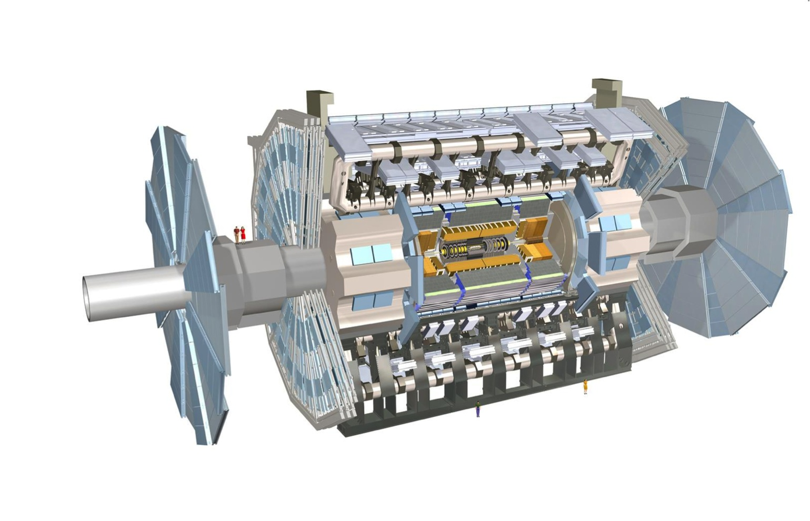
Le détecteur Atlas
Diamètre: 25m
Longueur: 46m
Poids: 7000 tonnes
3000 km de câbles
100 millions de canaux

Slide 34


Slide 35
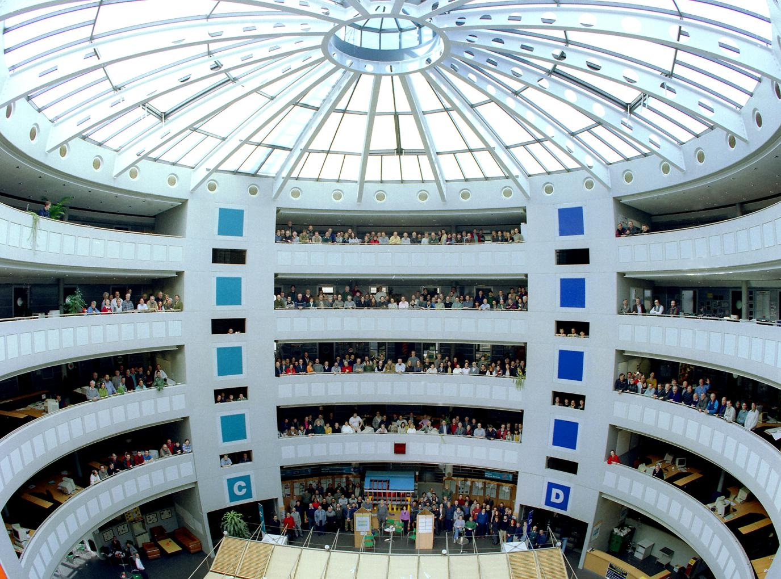
La collaboration Atlas

Slide 36
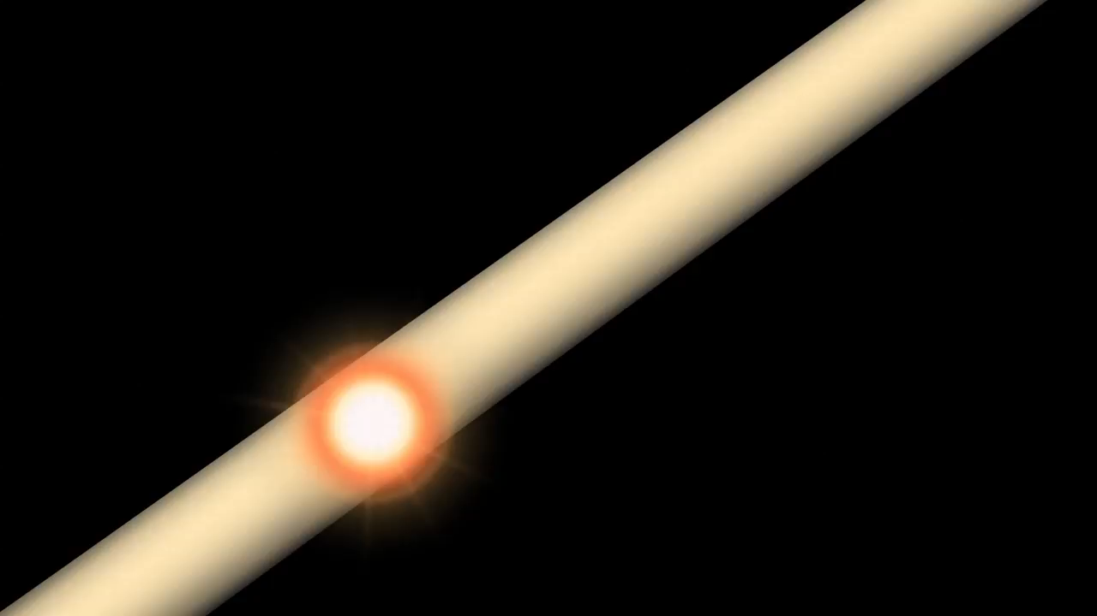
Film : Dijet_H264_-720
LD, booster

Slide 37
VOIR les particules ?

Slide 38

Collision de protons
Conversion de l’énergie
cinétique en masse.
Création de nouvelles
particules, d’une centaine
de sortes
Einstein jeune: E=mc²
c: vitesse de la lumière
La plupart se désintègrent
immédiatement
_Il n’en reste que de
~6 sortes,
qui vont traverser
le détecteur.

Slide 39


Notes:
Buttons. Click on any particle type to display the relevant slide with animations. Clicking again will return to this slide.
Recommend putting this slide in the middle of your presentation and putting the other 5 slides at the end.
If you have any difficulties, contact David.Barney@cern.ch
DR: DOES NOT WORK

Slide 40



Notes:
Electron: Bending in the magnetic field, leaving hits in the tracker layers and being “stopped” by the electromagnetic calorimeter

Slide 41



Notes:
Photon: passes through the tracker without bending in the magnetic field or leaving hits, is “stopped” by the electromagnetic calorimeter

Slide 42



Notes:
Charged hadron: Bends in the magnetic field and leaves signals in the tracker layers; passes through the electromagnetic calorimeter leaving essentially no signal, and is “stopped” by the hadron calorimeter

Slide 43


Notes:
Neutral hadron: Does not bend in the magnetic field and does not leave any signal in the tracker layers; passes through the electromagnetic calorimeter leaving essentially no signal, and is “stopped” by the hadron calorimeter

Slide 44



Notes:
Muon: passing through CMS, bending in the field (both ways, depending on when it is inside or outside of the solenoid) leaving hits in the Tracker layers and the muon chambers before escaping completely

Slide 45


Découverte du positron (Anderson 1932), l’anti-électron
postulé par Dirac (mais Anderson l’ignorait)
(en joignant les équations de la mécanique quantique et de la relativité restreinte,
Dirac a vu apparaître comme solutions des électrons d’énergie négative)
Photo dans une chambre à brouillard (« de Wilson »),
soumise au rayonnement cosmique
Nobel 1936
P=23MeV
Plaque de plomb
P=63MeV
Champ magnétique
Notes:
C’était le même métier, mais le métier a changé

Slide 46

Reconstruction informatique des traces hélicoïdales
46

Slide 47

Détection du passage des particules

Slide 48

Un événement
La précision obtenue permet de distinguer les traces
venant de la collision intéressante de la 20aine de collision parasites
au court de la collision des mêmes paquets de protons

Slide 49

Un événement

Slide 50

Sélection des événements en temps réel
20 millions de collision de paquets par seconde
400 événements sélectionnés (1/50.000) au vol
_échantillonnage en cascade, décision en 1μs-1s sur des signatures
Poubelle!
On garde!
Notes:
Pres de 400 critères différents

Slide 51

Le traitement des données en chiffres
~1 PetaOctet de données accumulé chaque année (1 million de GigaOctets ~1 milliard de morceaux mp3 ou de photos)
Données traitées quasi – en ligne par ~6000 ordinateurs au CERN
…puis réduites et distribuées dans le monde entier dans les laboratoires,
et finalement quelques GigaOctets sur les ordinateurs des physiciens
Parallèlement, 150.000 ordinateurs dans le monde moulinent en permanence pour produire ~1 milliard d’événements simulés par an
4 millions de ligne de code écrites par 1000 personnes depuis >10 ans, ~250 étant encore actives

Slide 52
VOIR le boson de Higgs

Slide 53
Avant de le voir, on savait tout sur le boson de Higgs, sauf sa masse
Particule très instable (10⁻²²s), se désintègrant immédiatement en paire d’autres particules, de façon imprévisible (sauf en moyenne)
Probabilités de désintégration
prédites pour une masse de 125 GeV
H → bb | 58%
H → WW* | 21%
H → τ+τ- | 6.4%
H → ZZ* | 2.7%
H → γγ | 0.2%

Slide 54

E=mc²
En fait, la formule complète est E²=p²c²+m²c⁴
p est l’impulsion, mv en mécanique classique
En choisissant bien les unités, on se débarrasse de c:
E²=p²+m²
Einstein en 1905
gamma 1
Mesurés (et m=0)!
gamma 2
H
H
H, juste avant sa désintégration
Juste après sa désintégration
Conservation énergie et
impulsion
m_{H}²=E_{H}²-p_{H}²
E_{H}=E_{g1}+E_{g2}
p_{H}=p_{g1}+p_{g2}
_on en déduit
m_{H}!

Slide 55

Finalement…
10¹⁴ collisions
Tri rapide et grossier
10⁹ événements sur disque
Tri précis
10⁵ événements à 2 gamma
Calcul de la masse
→histogramme

Slide 56

Effet de la précision du détecteur
Cliquer pour animer
Notes:
Animation

Slide 57

Effet du bruit de fond
Cliquer pour animer
Notes:
Animation

Slide 58

Effet de la statistique
Cliquer pour animer
Notes:
Animation

Slide 59

Jobs du physicien
Augmenter la taille du pic
Réduire sa largeur
Réduire le fond
Evaluer les incertitudes (le plus difficile!)
Job du LHC : augmenter la statistique,
accompli au-delà des espérances

Slide 60

Et maintenant « en vrai » (Juillet 2012)

Slide 61


Candidat H➔ gamma gamma
Pion neutre dans un
événement de bruit de fond

Slide 62



Mise à jour 2013
Notes:
(Moriond 2013 update) Cette slide fait 21Mo!!!!
Probleme : les 3 diagrammes bouclent de façon asynchrone. Il vaudrait mieux qu’ils s’arrêtent à la fin.

Slide 63
Pourquoi sommes-nous certains d’avoir découvert une nouvelle particule ?

Slide 64

Certitude au sens physique, non mathématique!
On évalue : « la probabilité pour voir ce que l’on voit si il n’y avait que du bruit de fond » (en combinant toutes les informations dont on dispose, et en tenant compte de toutes les incertitudes)
Si cette probabilité est meilleure que 5 écarts standards, on peut, « légitimement » parler de découverte .
5 écarts standards :
  probabilité ~3 10⁻⁷, une chance sur 3 millions,
  ou bien ~ la probabilité de tirer les quatre as d’un jeu de 52 cartes, dans l’ordre
Notes:
Pour chipoter le coup des 4 as est correct a un facteur 2 pres.
3 écarts standard : idem pour jeu de 32 carte

Slide 65

Probabilité
Oui mais : l’observation par Opera des neutrinos allant plus vite que la lumière était à 6 sigmas…
…pour un câble mal branché…

Slide 66

Ré-observation de particules connues

Slide 67
De plus:
Nous avons également observé des particules connues du modèle standard avec leurs propriétés connues
Excès d’événements dans trois canaux indépendants, mettant en jeu des éléments différents du détecteur, à la même masse.
ATLAS et CMS, de technologies complètement différentes, conçues et exploitées par des équipes différentes, ont trouvé sans se concerter les mêmes excès d’événements à la même masse
Notes:
Excès d’événements dans tous les sous-échantillons: année de prise de donnée, électron vs muon, catégorie

Slide 68

Séminaire du 4 juillet 2012 au CERN

Slide 69

de 1964…à aujourd’hui

Slide 70


Slide 71

Notes:
Apparemment, anderson ignorait la prédiction de Dirac. Dirac prédisait un « anti-électron ». Il semble que ce soit Anderson qui impose le nom de « positron ». Il appele un électron négatif « negatron » mais ce nom n’est pas resté.

Slide 72


(~3000 signataires en annexe)
(~3000 signataires en annexe)

Slide 73
Est-ce que c’est bien le boson de Higgs?

Slide 74

Relation couplage-masse
entre ce boson et différentes particules
→parfaitement proportionnelle !
→relation privilégiée de ce boson à la masse
→exactement comme prévu
Notes:
Couplage=Force
On escamote la différence fermions/boson

Slide 75
Qu’est-ce que VOIR une particule ?

Slide 77
Le boson de Higgs: la fin d’un commencement

Slide 78


Terra incognita
??
Les physiciens pénètrent
un nouveau territoire
celui du « secteur de Higgs »
?
Mesurer les
propriétés du nouveau boson!

Slide 79



Flash-back: 1846
Observations de minuscules déviations de la position d’Uranus
Urbain Le Verrier calcule et prédit l’existence d’une nouvelle planète…
…Neptune effectivement découverte quelques semaines plus tard à l’endroit indiqué
Notes:
Neptune découverte par un allemand car les astronomes français ne croyait pas Le Verrier. Les anglais avaient un autre « calculateur » mais qui était moins précis.

Slide 80


L’Univers est-il stable ?
La stabilité du vide
dépend des masses du
boson de Higgs et du quark top
Notre Univers vit au bord du précipice !
173 GeV
masse du quark top, m_{t} [GeV]
G. Degrassi et al.
125 GeV
masse du boson de Higgs, m_{H} [GeV]
Notes:
Meta stable : autre minimum plus bas. Instable les bords du chapeau descendent. Non perturbatif : calcul non convergent.
Ces calculs sont dans le cadre du modele standard, cf Strunia.

Slide 81
Questions ouvertes
Quelle est la nature de la matière noire ?
Pourquoi des particules de masse si différentes ?
La Nature est-elle super-symétrique ?
Rôle du champ de Higgs sur les tous premiers instants du Big-Bang?
Quel est son lien avec l’énergie sombre ?
Relation avec la gravitation ?
Pourquoi l’anti-matière est-elle presqu’absente de l’univers ?
Quel est rôle fondamental des neutrinos ?
etc…
(~400 articles publiés par Atlas et CMS, seulement ~40 sur le boson de Higgs)
Ces questions fondamentales
justifient la poursuite
de la quête de Nouvelle Physique
auprès du LHC,
et des machines futures

Slide 82


Matière noire
Les étoiles situées à la périphérie des galaxies spirales semblent tourner trop vite:
  ⇒Il y a de la masse sous une forme non lumineuse, c'est la Matière Noire
  5 fois plus que la matière visible
  aucune explication à ce jour

Slide 83





“Physique des deux infinis”
Matière noire
Échelle ~10²² m
Matière lumineuse
Échelle
~10⁻¹⁷ m
Matière noire
Échelle 10¹² m
Échelle 1 m
Lentille gravitationnelle
Notes:
Bullet cluster : at 3.7Giga light year, about 1Mega parsec across

Slide 84
Conclusions

Slide 85

Le vide n’est pas vide
Le boson de Higgs est responsable de la masse des autres particules
C’est la clé de voûte du modèle standard de la physique fondamentale
On est certain d’avoir découvert une nouvelle particule…
…il est très probable qu’il s’agisse du boson de Higgs
De nombreuses questions restent ouvertes

Slide 86



Pourquoi cherche-t-on ?
Depuis la nuit des temps, l'humain se questionne
Il cherche à SAVOIR.
Mais personne ne sait pourquoi il cherche
“We are a way for the Cosmos to know itself”
Carl Sagan
(philosophe et exobiologiste)

Slide 87



Eléments de la philosophie de Newton,
Voltaire, 1738
Notes:
Newton à gauche, Voltaire à droite.
Newton avait écrit : J’ai été un enfant jouant sur la plage au bord d’un grand océan (approchant).

Slide 88
Suppléments

Slide 89

Expérimentation technologique
Energie des collisions:
  Nominal: 14000 GeV (prévu pour 2015)
    1GeV 22.4.10⁻¹⁰ Joules
  Actuelle: 8000 GeV
La plus grande machine du monde
  Circonférence : 26659m
  9300 aimants supraconducteurs
Le circuit le plus rapide de la planète
  Proton: 99.9999993% de la vitesse de la lumière
  20 millions collisions par seconde, entre paquets de protons, une vingtaine de collisions de proton simultanées
L’espace le plus vide du système solaire (10⁻¹³ atm)
  Pression 10 fois plus faible que sur la lune
Le plus grand réfrigérateur
  les aimants doivent être refroidis à -271°C, une température plus froide que celle de l’espace intersidéral
Notes:
1TeV energie d’un moustique
Frapper les mains
Aiguille
Énergie actuelle d’une collision (2011) :
3.5 TeV + 3.5 TeV ~ 10-6 J
sur une surface infime 10-30m2
~1024 J/m2 : considérable
Énergie totale des faisceaux :
3.5 TeV x Np ~ 350 millions de Joules ~ 1 TGV à 150 km/h
Energie stockée dans les aimants = airbus a 700kmh ou porte avion a 50km/h

Slide 90
La chasse au boson de Higgs était ouverte depuis longtemps
Notes:
Cette série de transparents est longue à expliquer et n’est plus tellement utile

Slide 91

Etat initial
?
0
(GeV)
Toutes les propriétés du boson de Higgs sont prédites par la théorie sauf sa masse
Théorie ⇒ m_{H}<1000 GeV
1GeV~masse d’un proton/atome d’hydrogène

Slide 92


La chasse au boson de Higgs
Mesures indirectes
2005
H plutôt léger
LEP
1989-2000
0
0
(GeV/c²)
(GeV)
Le LEP au cern
(pres de Genève)

Slide 93

La chasse au boson de Higgs
TeVatron
1983-2011
0
0
(GeV/c²)
(GeV)
Le TeVatron à Fermilab
(pres de Chicago)

Slide 94

La chasse au boson de Higgs
!
LHC
Depuis 2009
0
0
(GeV)
Le LHC au cern
Notes:
110.0 GeV to
283 117.5 GeV, 118.4 GeV to 122.7 GeV, and 128.6 GeV to 529.3

Slide 95



L’interaction électromagnétique
Responsable des phénomènes
électriques et magnétiques :
aimantation, lumière,
cohésion des atomes,…
Répulsion entre objets de
charges électriques identiques
(attraction si charges opposées)
e⁻
e⁻
e⁻
Médiateur : photon (ou gamma)
m=0 (vitesse=c=vitesse de la lumière)
portée infinie
e⁻
e⁻
e⁻
Notes:
M_=0 =➔ portée infini

Slide 96
L’interaction forte
Proton
En plus de la charge électrique,
les quarks portent une charge de “couleur”:
Bleu vert rouge
Ainsi le proton est “incolore”
d
u
u
Les gluons « collent » les quarks entre eux : ils sont confinés à l’intérieur des hadrons (proton, neutron,...)
Stabilité des noyaux
Contre-exemple: la masse du gluon est nulle, mais la portée de l’interaction est très faible car les gluons se « collent » eux-même.
Médiateurs: gluons
Notes:
Analogie avec elastique

Slide 97



L’interaction faible
Médiateurs : W⁺,W⁻ et Z⁰
Interaction faible
  Radioactivité β
  Participe aux réactions nucléaires au coeur du Soleil
100,000 fois plus faible que l'interaction forte,
  Influence limitée au noyau atomique.
  Expliquée par la grande masse des bosons vecteurs de l'interaction faible.
Notes:
où l’hydrogène est converti en hélium

Slide 98

La gravitation
Médiateur hypothétique : graviton
Gravitation newtonienne (1685)
  Force complètement négligeable à l’échelle du noyau
  Mais portée infinie
  Pas de masse négative
  _dominante à grande échelle
Einstein : relativité générale (1916):
  La gravitation est issue d’une déformation de l’espace temps
  _la gravitation est très difficile à marier avec les autres forces
Notes:
où l’hydrogène est converti en hélium

Slide 99

Echelle des masses
H?
3èmefamille
1 GeV =1.8.10 ⁻²⁷ kg
~ masse d’un proton, d’un neutron ou d’un atome d’hydrogène
c
2ème famille
s
1ère famille

Slide 100


La supersymétrie
Problème pour définir correctement la masse du Higgs
  Solution : supersymétrie
Symétrie entre particules de matière (fermions) et particules véhiculant les interactions (bosons)
  Fermion ↔ Boson

Slide 101
La supersymétrie
Problème pour définir correctement la masse du Higgs
  Solution : supersymétrie
Symétrie entre particules de matière (fermions) et particules véhiculant les interactions (bosons)
  Fermion ↔ Boson

Slide 102


Dimensions supplémentaires
Dimensions supplémentaires de l’espace repliées
La gravitation est “diluée” dans un espace plus grand
Fournit aussi un candidat de matière noire “gravitino”

Slide 103

Test des Front-End Board
VME:
TTCvx, TTCvi, PDG,PDC, Fanout
CALIB
SPACmaster
miniROD readout
MAC based SBIT3
With TMaclib
LV U and I
LV Power Supply

Slide 104


Une maturation d’un siècle…
…et bien d’autres
H

Slide 105


AMS : recherche d’antimatière dans l’espace

Slide 106


Matière/énergie noire
Satellite Planck : avril 2013

Slide 107
Combien ça coûte ?
Construction du LHC + 4 expériences:
  7 milliards d'euros dépensés sur 15 ans
  60% payés par le CERN (22 pays)
  40% partagés entre les collaborations (113 pays)
Soit (rapporté par année):
    0.1% de la crise des subprimes (500 milliards en 1 an)
    0.5% de la guerre en Irak (600 milliards sur 7 ans)
    0.7% de la fraude fiscale en France (60 milliards par an)
    2 Charles de Gaulle (3 milliards)
      1 seul si on compte les 40 rafales qui vont dessus
L'expérience scientifique la plus onéreuse de l'histoire !

Slide 108

Le modèle standard
Il décrit dans un même cadre les particules élémentaires et leurs interactions :
  Électromagnétique (le photon)
  Faible (W et Z)
  Forte (gluons)
  Mais pas la gravitation ☹
Il a été élaboré dans les années 1960-70
Il est basé sur:
  Mécanique quantique
  Relativité restreinte E = mc²
  Symétrie (invariance de jauge)
Il a été testé aux accélérateurs de particules, en particulier au CERN.
L’accord entre le Modèle Standard et les mesures est excellent
Il y a beaucoup de théories alternatives, (super-symétrie, dimensions supplémentaires, théorie des cordes…), mais qui doivent être compatibles avec les mêmes résultats expérimentaux

Slide 109
Science GRID
Mise en commun de ressources informatiques à l'échelle planétaire pour traiter les PetaOctets (=millions de GigaOctets) de données
Aide au développement pour les pays émergents

Slide 110

Pari technologique
10 ans !

Slide 111

Discovery vs prediction

Slide 112





Une analogie
Mécanisme de Brout-Englert-Higgs
Boson de Higgs

Slide 113
Candidat
H➔Z(➔μ⁺μ⁻)Z(➔e⁺e⁻)

Slide 114
Il est probable que la particule observée soit le boson de Higgs:
L’excès d’événements est pile là où on l’attend, dans les canaux où on le cherchait, avec le niveau de signal attendu (mais à 50% près)
Si le boson de Higgs du modèle standard existe, il est soit entre 120 et 130 GeV, soit au delà de 600 GeV (mais très defavorisé par les mesures indirectes)
Depuis le démarrage du LHC :
  petit excès 1.5 sigma à l’été 2011 pour ATLAS et CMS
  annonce d’un excès à >3 sigma par les deux expériences en Décembre 2011
  excès de 2.5-3 sigmas annoncé par les américains de Tevatron
  excès à >5 sigmas annoncé en juillet 2012,
  nouvelle confirmation printemps 2013
« tout se passe comme si il y avait un boson de Higgs à 126 GeV »

Slide 115


Slide 116


Pas vu!
Vu!
Situation
expérimentale
au printemps 2013
Signal rapporté aux
prédictions du
modèle standard

